Slide 2
Bài 29- CẢ NƯỚC TRỰC TIẾP CHIẾN ĐẤU CHỐNG MĨ CỨU NƯỚC(1965 - 1973)
IV. MIỀN BẮC KHÔI PHỤC VÀ PHÁT TRIỂN KINH TẾ - VĂN HÓA, CHIẾN ĐẤU CHỐNG CHIẾN TRANH PHÁ HOẠI LẦN THỨ 2 CỦA MĨ (1969 – 1973).
1. Miền Bắc khôi phục và phát triển kinh tế - văn hóa: (Tự học)
2. Miền Bắc vừa chiến đấu chống chiến tranh phá hoại, vừa
sản xuất và làm nghĩa vụ hậu phương.
a/ Mĩ:
– 16/4/1972 Ních Xơn tuyên bố chính thức cuộc chiến tranh
phá hoại miền Bắc lần 2
– Từ tối 18/12/1972 đến hết 29/12/1972, Mĩ mở cuộc tập kích
bằng máy bay B52 vào Hà Nội, Hải Phòng...
Mĩ đã tiến hành
chiến tranh phá hoại lần 2 như thế nào?

Slide 3
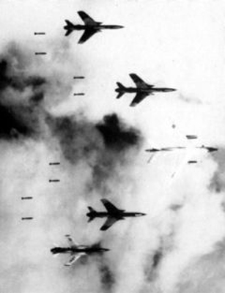
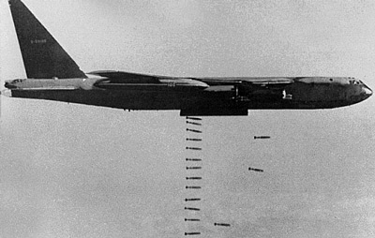
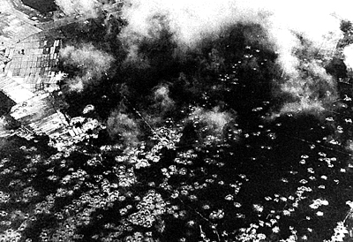
CUỘC TẬP KÍCH CHIẾN LƯỢC BẰNG MÁY BAY B52 CỦA MỸ TỪ 18/12 ĐẾN 30/12/1972
Siêu pháo đài bay B52 nem bom .
Hàng ngàn lượt máy bay đã thay nhau trút bom xuống Hà Nội.
Những hố bom trên mặt đất.

Slide 4
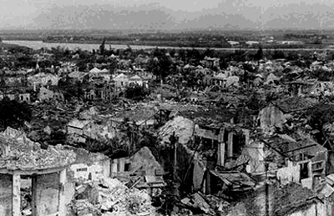
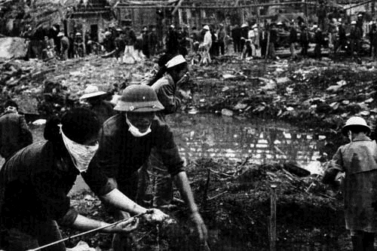
CUỘC TẬP KÍCH CHIẾN LƯỢC BẰNG MÁY BAY B52 CỦA MỸ TỪ 18/12 ĐẾN 30/12/1972
Một góc phố Khâm Thiên bị máy bay B52 huỷ diệt.
Khâm Thiên trong đổ nát.

Slide 5
Bài 29- CẢ NƯỚC TRỰC TIẾP CHIẾN ĐẤU CHỐNG MĨ CỨU NƯỚC(1965 - 1973)
IV. MIỀN BẮC KHÔI PHỤC VÀ PHÁT TRIỂN KINH TẾ - VĂN HÓA, CHIẾN ĐẤU CHỐNG CHIẾN TRANH PHÁ HOẠI LẦN THỨ 2 CỦA MĨ (1969 – 1973).
1. Miền Bắc khôi phục và phát triển kinh tế - văn hóa:
2. Miền Bắc vừa chiến đấu chống chiến tranh phá hoại, vừa
sản xuất và làm nghĩa vụ hậu phương.
b/ Ta:
Thảo luận: Miền Bắc đã chiến đấu chống
chiến tranh phá hoại lần 2 như thế nào?

Slide 6
* Phía ta:
- Trong điều kiện chiến tranh, các hoạt động sản xuất, XD MB không bị ngừng trệ, giao thông đảm bảo thông suốt.
- Quân và dân MB đã làm nên trận “Điện Biên Phủ trên không” (18→ 29/12/1972)
=> Buộc Mỹ phải kí hiệp định Pa-ri về chấm dứt chiến tranh lập lại hoà bình ở Việt Nam (1/1973)

Slide 7
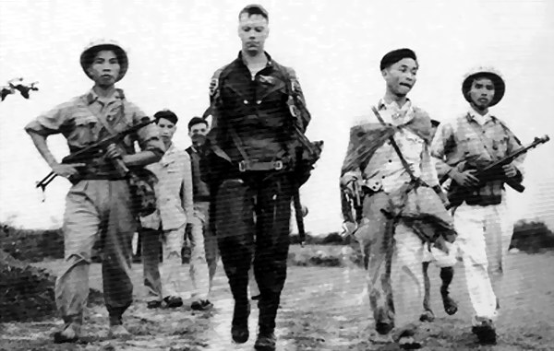
MỘT SỐ HÌNH ẢNH VỀ
CUỘC CHIẾN TRANH PHÁ HOẠI LẦN II CỦA MỸ
Phi công Mỹ bị bắt năm 1972

Slide 8
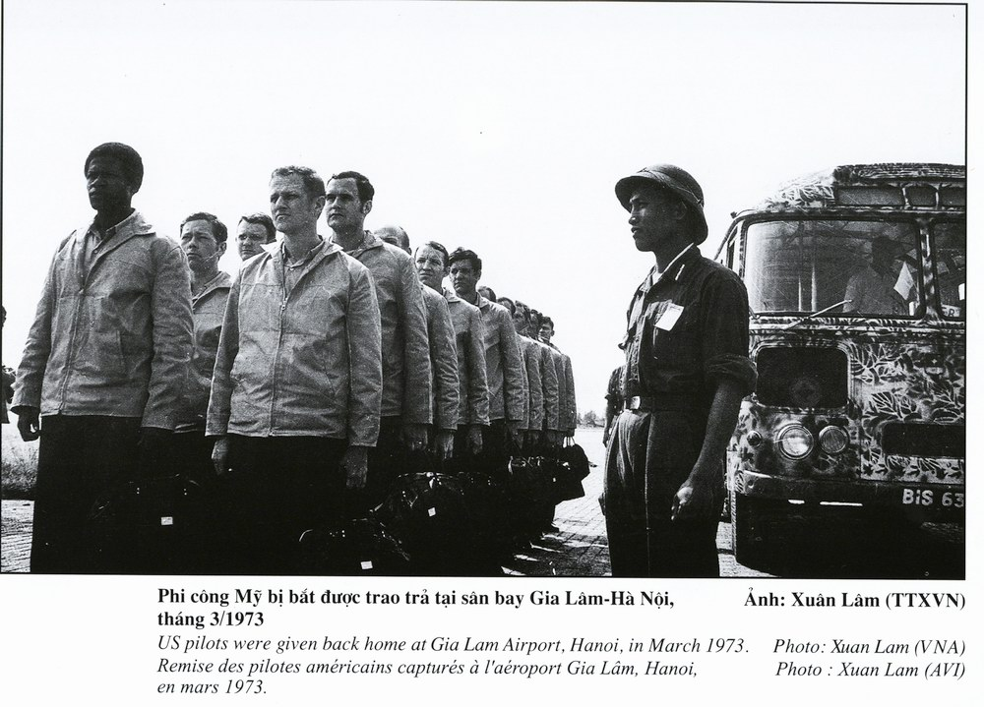
MỘT SỐ HÌNH ẢNH VỀ
CUỘC CHIẾN TRANH PHÁ HOẠI LẦN II CỦA MỸ
Tù binh phi công Mỹ được trao trả
tại sân bay Gia Lâm- Hà Nội năm 1973

Slide 9
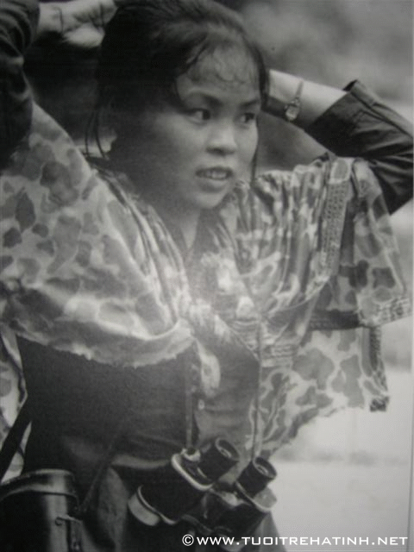
Quan sát - Suy ngẫm – Kết luận (Ý nghĩa các bức ảnh?)
Trong thời gian này, vai trò của lực lượng thanh niên xung phong thể hiện rõ hơn bao giờ hết. Trong ảnh là chị La Thị Tám, tiểu đội trưởng TNXP làm nhiệm vụ tại Ngã ba Đồng Lộc. Trong 7 tháng chị đánh dấu được 1.039 quả bom chưa nổ, chỉ dẫn cho người và xe qua tọa độ lửa này an toàn.

Slide 10
Bài 29 : CẢ NƯỚC TRỰC TIẾP CHIẾN ĐẤU CHỐNG MĨ
CỨU NƯỚC. ( 1965 - 1975) ( Tiếp theo)
Hội nghị Pa -ri được mở trong hoàn
cảnh nào?
Vì sao cuộc đối thoại lại gay go, quyết liệt trên bàn thương lượng?
V. Hiệp định Pa-ri năm 1973 về chấm
dứt chiến tranh ở Việt Nam.
Hiệp định Pa-ri được kí kết vào thời
gian nào ?
- Ngày 27/1/1973, hiệp định Pa-ri về chấm dứt chiến tranh ở VN được kí chính thức.

Slide 11
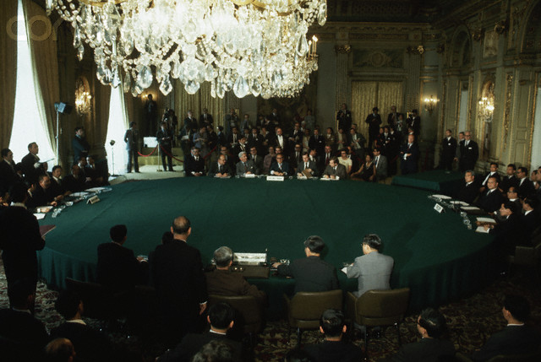
QUANG CẢNH HỘI NGHỊ PA-RI

Slide 12
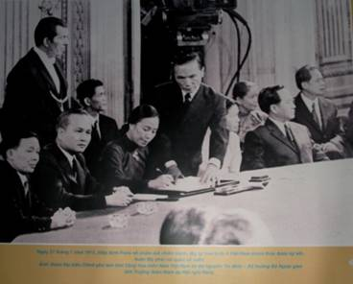
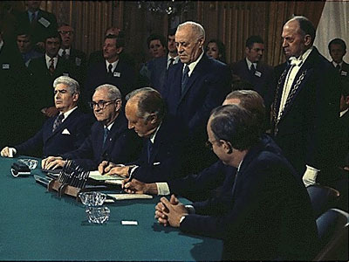
Ký Hiệp định Paris về chấm dứt chiến tranh, Mỹ rút quân khỏi chiến trường Đông Dương, lập lại Hòa Bình vào ngày 27-01-1973
Phía ta (Bà Nguyễn Thị Bình) ký Hiệp Định Pa-ri 27/1/1973
Phía Mĩ kí kết
Hiệp Định Pa-ri 27/1/1973

Slide 13
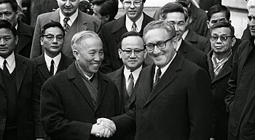
Cố vấn đặc biệt Lê Đức Thọ, đại diện đoàn Việt Nam Dân chủ Cộng hòa và Cố vấn đặc biệt của Tổng thống Hoa Kỳ, Tiến sĩ Henry Kissinger
chúc mừng nhau sau lễ ký tắt.
(Người đứng giữa, phía sau là Thư ký đoàn VNDHCH Lưu Văn Lợi )

Slide 14
Nội dung hiệp định gồm những điều khoản cơ bản sau:
Hoa Kì và các nước cam kết tôn trọng độc lập, chủ quyền, thống nhất và toàn vẹn lãnh thổ của Việt Nam.
Hoa Kì rút hết quân đội của mình và quân đồng minh, hủy bỏ các căn cứ quân sự của Mĩ, cam kết không tiếp tục dính líu quân sự hoặc can thiệp vào công việc nội bộ của MNVN.
Nhân dân MNVN tự quyết định tương lai chính trị của họ thông qua tổng tuyển cử tự do, không có sự can thiệp của nước ngoài.
Các bên thừa nhận thực tế MNVN có 2 chính quyền, 2 quân đội, 2 vùng kiểm soát và 3 lực lượng chính trị.
Các bên ngừng bắn tại chỗ, trao trả cho nhau tù binh và dân thường bị bắt.
Hoa Kì cam kết góp phần vào việc hàn gắn vết thương chiến tranh ở Việt Nam và Đông Dương.

Slide 15
Bài 29 : CẢ NƯỚC TRỰC TIẾP CHIẾN ĐẤU CHỐNG MĨ
CỨU NƯỚC. ( 1965 - 1975) ( Tiếp theo)
V. Hiệp định Pa-ri năm 1973 về chấm
dứt chiến tranh ở Việt Nam.
Hiệp định Pa-ri có ý nghĩa lịch sử
như thế nào?
Nội dung hiệp định Pa-ri
- SGK 153 - 154
2. Ý nghĩa lịch sử của hiệp định Pa-ri
Là kết quả của cuộc đấu tranh kiên cường, bất khuất của quân dân ta ở hai miền đất nước
Mĩ phải rút về nước và công nhận các quyền dân tộc cơ bản của nhân dân ta
-Tạo cơ hội thuận lợi để nhân dân ta tiến lên giải phóng hoàn toàn MN

Slide 16
CHỌN ĐÁP ÁN ĐÚNG
Lực lượng chính để tiến hành chiến lược “chiến tranh cục bộ” của Mĩ là:
a. Quân Mĩ
b. Quân đồng minh Mĩ
c. Quân đội Sài Gòn

Slide 17
2. Chiến thắng nào của quân dân ta mở ra khả năng thắng Mĩ trong chiến lược “chiến tranh cục bộ”?
a. Cuộc Tổng tiến công và nổi dậy Xuân Mậu Thân 1968
b. Chiến thắng Vạn Tường
c. Đập tan 2 cuộc phản công trong hai mùa khô 1965 – 1966 và 1966 – 1967 của Mĩ – ngụy

Slide 18
3. Chiến thắng nào của quân dân ta đánh dấu sự thất bại trong chiến lược “chiến tranh cục bộ” của Mĩ?
a. Cuộc Tổng tiến công và nổi dậy Xuân Mậu Thân 1968
b. Chiến thắng Vạn Tường
c. Đập tan 2 cuộc phản công trong hai mùa khô 1965 – 1966 và 1966 – 1967 của Mĩ – ngụy

Slide 19
4. Niên biểu các sự kiện quan trọng
Thời gian | Sự kiện cơ bản
5.8.1964
7.2.1965
8.1965
1965- 1966
1966-1967
1968
Mĩ cho máy bay ném bon bắn phá một số nơi ở miền Bắc
Mĩ chính thức gây ra cuộc chiến tranh phá hoại miền Bắc
Chiến thắng Vạn Tường (Quảng Ngãi)
Đập tan cuộc phản công mùa khô thứ nhất của Mĩ – ngụy
Đập tan cuộc phản công mùa khô thứ hai của Mĩ – ngụy
Cuộc tổng tiến công và nổi dậy Tết Mậu Thân 1968

